Slide 1
Spotlight 9
Module 2f
English in Use

Slide 2


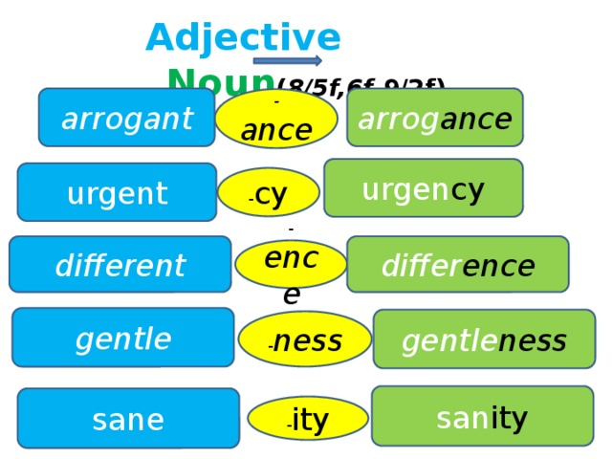
Lesson plan

Slide 3
Word formation
Forming nouns from adjectives
We can use these suffixes to form nouns from adjectives:
- ance – arrogant – arrogance
(высокомерный – высокомерие)
- cy – urgent – urgency
(срочный – срочность)
- ence – different – difference
( разный – разница)
- ness – gentle – gentleness
(нежный – нежность)
- ity – sane – sanity
(здравомыслящий – здравомыслие

Slide 4
check your answers ex. 1 p. 36
1 secrecy (секретность)
2 importance (важность)
3 kindness (доброта)
4 patience (терпение)
5 security (безопасность)
6 activity (активность)

Slide 5

Make of - think about

Slide 6

Make off with - stole and run away

Slide 7
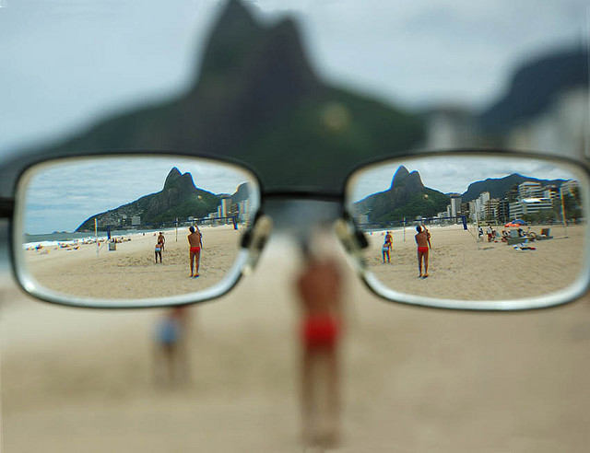
Make out - see clearly

Slide 8
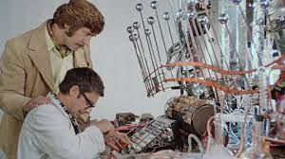
Make up – inventing

Slide 9

Make up for - compensate for

Slide 10
check your answers ex. 2 p. 36
1. make out
2. made off with
3.make out for
4. make up
5. make of

Slide 11
Prepositions ex. 3 p.36
1. be close to the city centre-быть близко к центру города
2. in the corner of the room-в углу комнаты
3. on the corner of the street-на углу улицы
4. be at home-быть дома
5. be in hurry- спешить
6. in ruins-в руинах
7. go in the direction of-идти в направлении
8. live in the suburbs-жить в пригороде
9. live in a field-жить в поле
10. live on a farm- Жить на ферме
11. be at/in school-быть в школе
12. go to school-ходИтЬ в школу

Slide 12


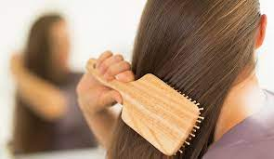
Words often confused
brush
sweep

Slide 13
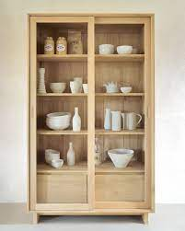
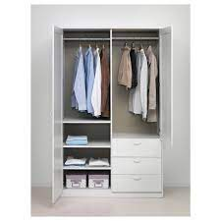
Words often confused
cupboard
wardrobe

Slide 14

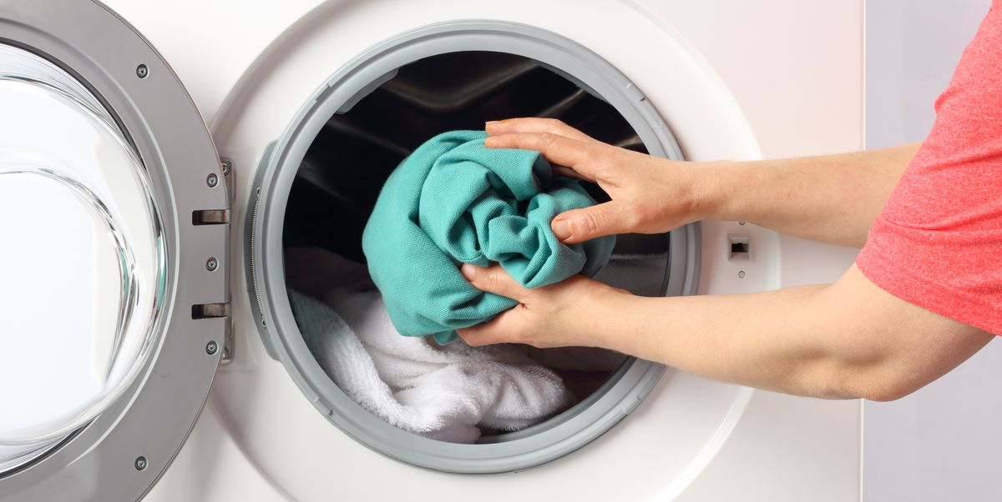
Words often confused
cleaning
washing

Slide 15
Homework ex. 5 p.36

Slide 16


